Slide 1
Report intermedio

Slide 2
Andamento del parametro superconduttivo Δ^(d)
al variare della dimensione del reticolo L e della temperatura β
Parametri usati:
UU = [10.0] # Repulsione locale U/t
VV = [V for V in 1.0:0.1:2.0] # Attrazione non-locale {1.0,1.1,…,2.0}
LL = [32,48,64] # Dimensione (di un lato) del reticolo
δδ = [δ for δ in 0.3:0.01:0.45] # Doping {0.3,0.31,…,0.45}
ββ = [10.0, 100.0, Inf] # Temperature
p = 100 # Numero massimo di iterazioni
Δm = Dict([ # Tolleranza su ogni simmetria (qui solo d-wave)
Sym => 1e-3 for Sym in AllSyms
])
Δn = 1e-2 # Tolleranza sulla stima della densità
g = 0.5 # Parametro di mixing

Slide 3
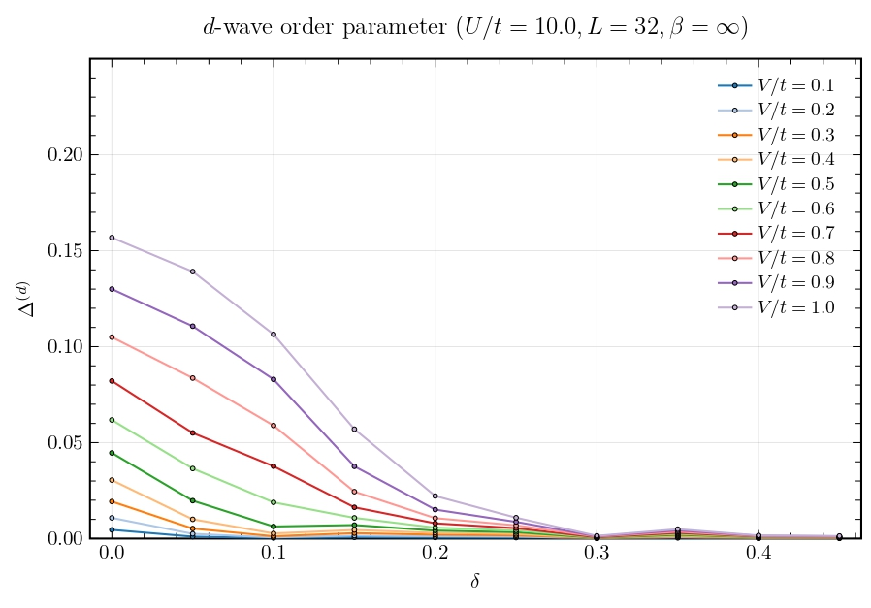
Comportamento oscillatorio osservato in origine

Slide 4
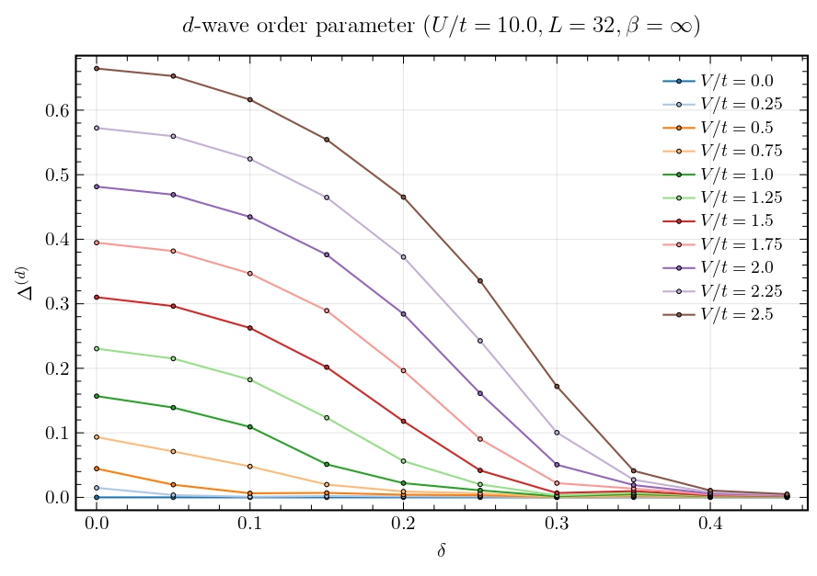
Aumentando il range di V considerate
All’aumentare della attrazione non locale cresce molto il massimo del parametro Δ^(d) e l’oscillazione tra 0.3 e 0.4 sembra venire assorbita.

Slide 5
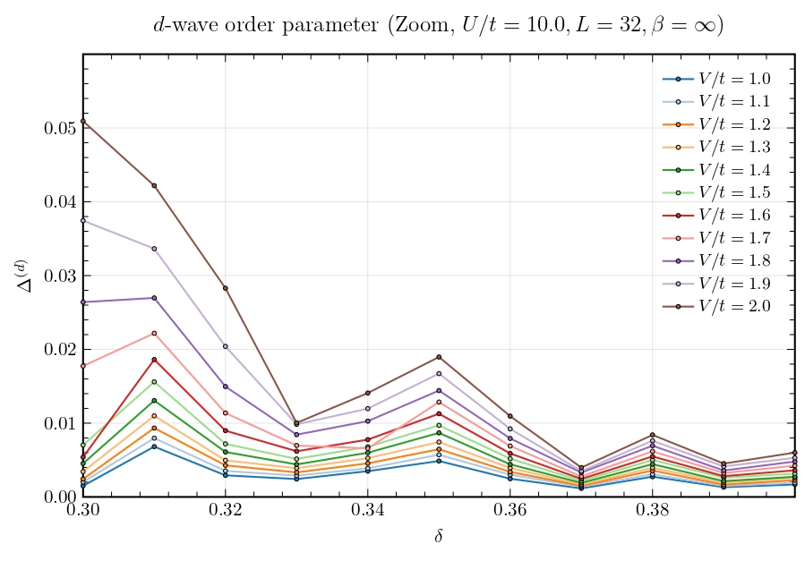
Stessa simulazione, più fitta
Stessa simulazione, più fitta
Facendo una simulazione più fitta nella zona delle oscillazioni, si vede che su un ordine di grandezza di 0.01-0.05 ci sono diverse oscillazioni del parametro. Potrebber essere dovuto alla discretizzazione del reticolo, oppure alla non derivabilità della Fermi Function per β=Inf.

Slide 6
Variando dimensioni e temperatura
Parametri usati:
UU = [10.0] # Repulsione locale U/t
VV = [V for V in 1.0:0.1:2.0] # Attrazione non-locale {1.0,1.1,…,2.0}
LL = [32,48,64] # Dimensione (di un lato) del reticolo
δδ = [δ for δ in 0.3:0.01:0.45] # Doping {0.3,0.31,…,0.45}
ββ = [10.0, 100.0, Inf] # Temperature
p = 100 # Numero massimo di iterazioni
Δm = Dict([ # Tolleranza su ogni simmetria (qui solo d-wave)
Sym => 1e-3 for Sym in AllSyms
])
Δn = 1e-2 # Tolleranza sulla stima della densità
g = 0.5 # Parametro di mixing

Slide 7
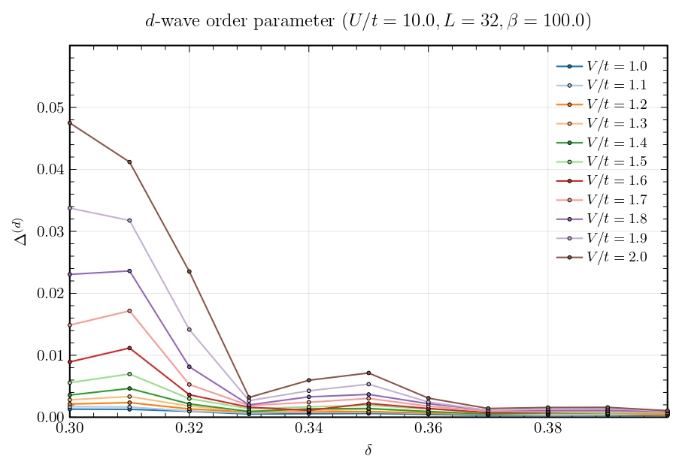

L=32 (sx: β=100; dx: β=Inf)

Slide 8
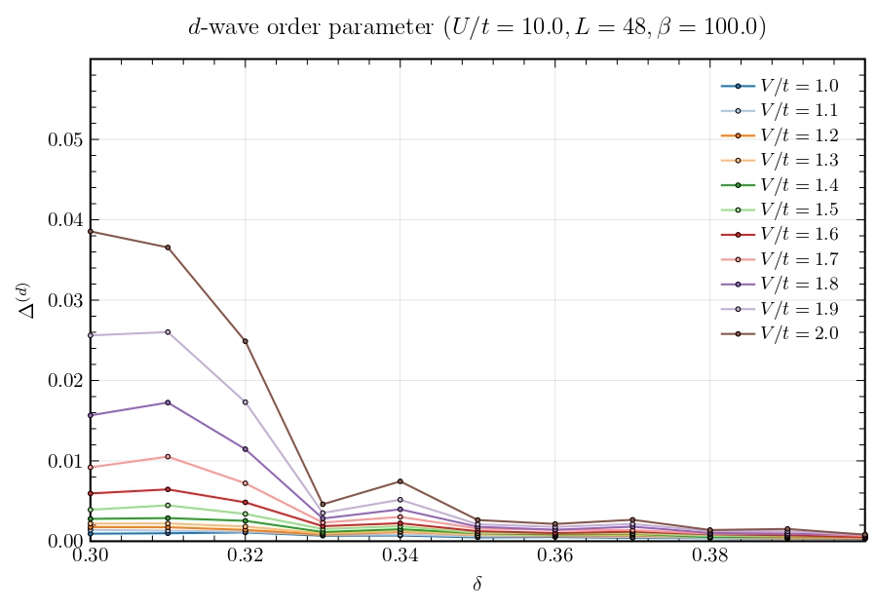
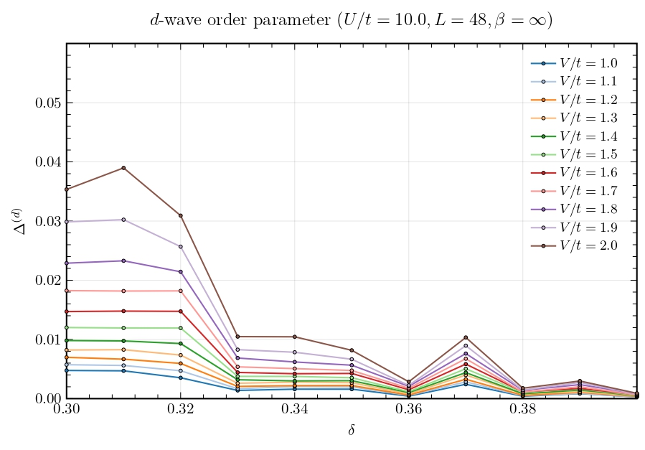
L=48 (sx: β=100; dx: β=Inf)

Slide 9
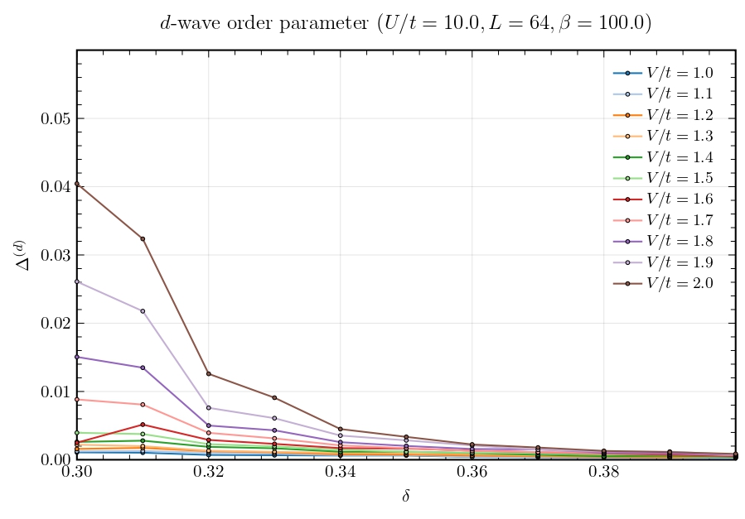
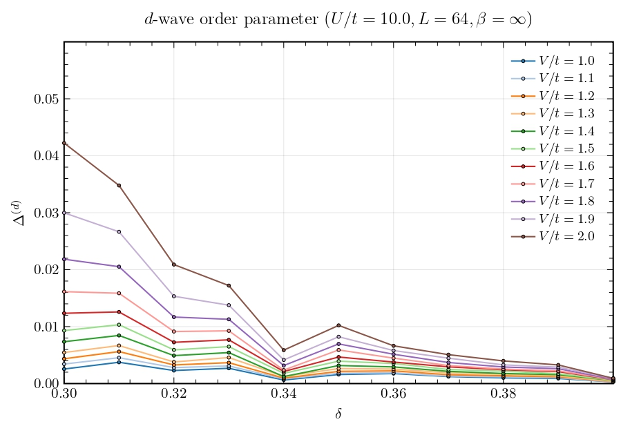
L=64 (sx: β=100; dx: β=Inf)

Slide 10
Al crescere della temperatura si vede che l’andamento della curva si addolcisce, probabilmente a temperature ancora maggiori le oscillazioni vengono assorbite;
Al crescere della dimensione del reticolo le oscillazioni si spostano (effetto visibile per temperatura nulla, probabilmente c’è una dipendenza forte dalla temperatura), diminuiscono in intensità in maniera non significativa.

